Slide 1



Analisi SEO Plan
https://www.artide.it
SEO BUSINESS S.R.L. | CORSO GALILEO FERRARIS 53 - 10128 - TORINO (TO) P.IVA 13072980017 | REA TO - 1336979 | INFO@SEO-BUSINESS.IT

Slide 2
SEO Plan
L’obiettivo di questa analisi è offrire una fotografia chiara dello stato attuale del sito dal punto di vista SEO, mettendo in evidenza i punti di forza già consolidati e le aree che necessitano di interventi mirati per aumentare visibilità, traffico e autorevolezza.
Artide è un’azienda italiana specializzata nella progettazione, produzione e manutenzione di Case dell’Acqua ed erogatori, con soluzioni per acqua microfiltrata e potabilizzazione. Offre impianti personalizzati, revamping di strutture esistenti e assistenza H24, garantendo prodotti anche a vita.
Si rivolge a enti pubblici, municipalizzate, aziende e realtà industriali che necessitano di sistemi affidabili per la distribuzione e il trattamento dell’acqua.
Questa SEO Audit analizza gli aspetti tecnici, semantici e strutturali del sito e propone una roadmap operativa suddivisa per priorità, con i seguenti obiettivi:
migliorare la struttura del sito;
ottimizzare il profilo backlink per garantire qualità e affidabilità;
fornire a Google strumenti per comprendere meglio la tipologia di prodotti, attraverso descrizioni di categoria e una maggiore coerenza SEO on-page (title, H1, description, dati strutturati);
potenziare l’indicizzazione e il posizionamento dei contenuti più strategici;
rafforzare la fiducia algoritmica agli occhi di Google.
Le basi sono presenti: ora è il momento di renderle più solide, più performanti e orientate al posizionamento organico di query più generiche e non brand.
La lista delle analisi condotte è presente a questo link, all’interno di questa presentazione verranno esposti solo i risultati che hanno dato adito a problemi da evidenziare e correggere.
SEO BUSINESS S.R.L. | CORSO GALILEO FERRARIS 53 - 10128 - TORINO (TO) P.IVA 13072980017 | REA TO - 1336979 | INFO@SEO-BUSINESS.IT

Slide 3
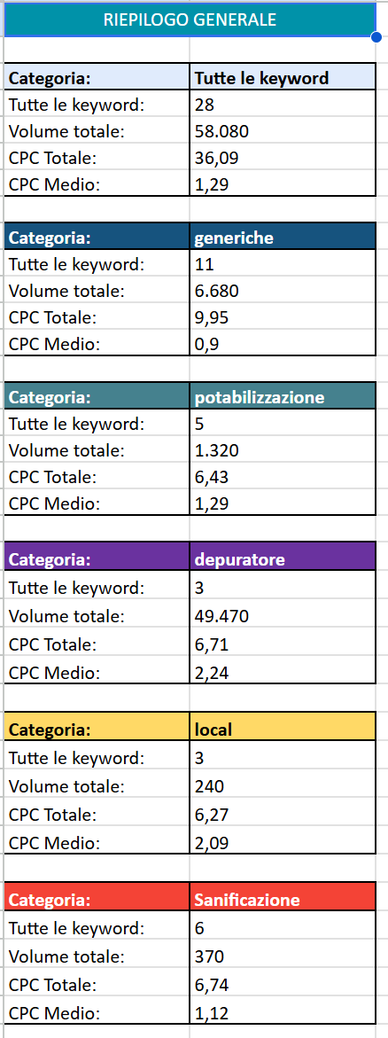
SEO Fotografia iniziale
Le keyword a cui puntare sono state definite in una prima keyword research introduttiva.
Gli obiettivi primari sono tutti legati ai servizi di erogazione e potabillizzazione dell’acqua
SEO BUSINESS S.R.L. | CORSO GALILEO FERRARIS 53 - 10128 - TORINO (TO) P.IVA 13072980017 | REA TO - 1336979 | INFO@SEO-BUSINESS.IT

Slide 4
Keyword Positioning
A seguire le query posizionate del sito. I dati sono estratti da Google Search Console. Ultimi 12 mesi
Query più frequenti | Clic | Impressioni | CTR | Posizione
artide srl | 229 | 598 | 38.29% | 1.09
artide sala baganza | 51 | 221 | 23.08% | 1.25
artide | 41 | 19194 | 0.21% | 10.39
aiaq | 3 | 888 | 0.34% | 6.08
case dell'acqua | 3 | 397 | 0.76% | 35.47.00
filtro acqua | 3 | 206 | 1.46% | 2.39
filtro acqua rubinetto | 2 | 180 | 1.11% | 2.34
filtri per acqua | 2 | 46 | 4.35% | 3.36
casa dell'acqua vicino a me | 2 | 43 | 4.65% | 3.24
filtro acqua impianto domestico | 2 | 19 | 10.53% | 2.42
le caraffe filtranti funzionano | 2 | 13 | 15.38% | 2.17
casa dell'acqua | 1 | 262 | 0.38% | 20.03
articoli in evidenza | 1 | 229 | 0.44% | 3.36
i filtri dell'acqua servono davvero | 1 | 120 | 0.83% | 4.29
filtri acqua | 1 | 106 | 0.94% | 2.48
produttori erogatori acqua | 1 | 102 | 0.98% | 25.47.00
filtri per acqua potabile | 1 | 52 | 1.92% | 2.19
filtro acqua dopo contatore | 1 | 39 | 2.56% | 2.15
filtro acqua potabile | 1 | 24 | 4.17% | 3.02
filtro per acqua | 1 | 23 | 4.35% | 3.31
filtro rubinetto cucina | 1 | 13 | 7.69% | 2.15
filtro per rubinetto cucina | 1 | 12 | 8.33% | 2.33
filtri per acqua rubinetto | 1 | 9 | 11.11% | 14.07
durezza acqua cesano maderno | 1 | 8 | 12.5% | 2.12
brita filtri | 1 | 8 | 12.5% | 3.38
filtro depuratore acqua | 1 | 6 | 16.67% | 5.07
SEO BUSINESS S.R.L. | CORSO GALILEO FERRARIS 53 - 10128 - TORINO (TO) P.IVA 13072980017 | REA TO - 1336979 | INFO@SEO-BUSINESS.IT

Slide 5

Analisi Tecnica e Prestazionale
ROBOTS.TXT
Il file robots.txt è corretto e non necessita interventi
SEO BUSINESS S.R.L. | CORSO GALILEO FERRARIS 53 - 10128 - TORINO (TO) P.IVA 13072980017 | REA TO - 1336979 | INFO@SEO-BUSINESS.IT

Slide 6


Analisi Tecnica e Prestazionale
SITEMAP XML
La sitemap XML è corretta e inviata correttamente a Search Console
SEO BUSINESS S.R.L. | CORSO GALILEO FERRARIS 53 - 10128 - TORINO (TO) P.IVA 13072980017 | REA TO - 1336979 | INFO@SEO-BUSINESS.IT

Slide 7

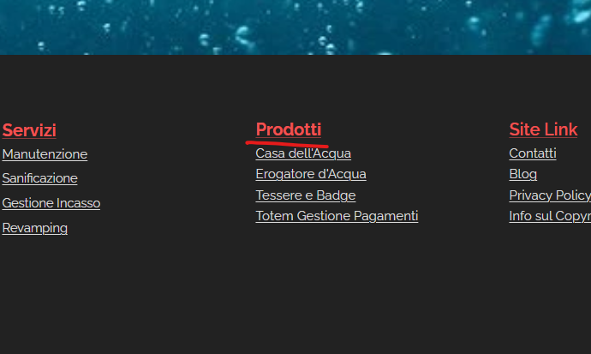
Analisi Tecnica e Prestazionale
Link a home con redirect
Eliminare i link a https://www.artide.it/home/, che fanno redirect a https://www.artide.it
SEO BUSINESS S.R.L. | CORSO GALILEO FERRARIS 53 - 10128 - TORINO (TO) P.IVA 13072980017 | REA TO - 1336979 | INFO@SEO-BUSINESS.IT

Slide 8
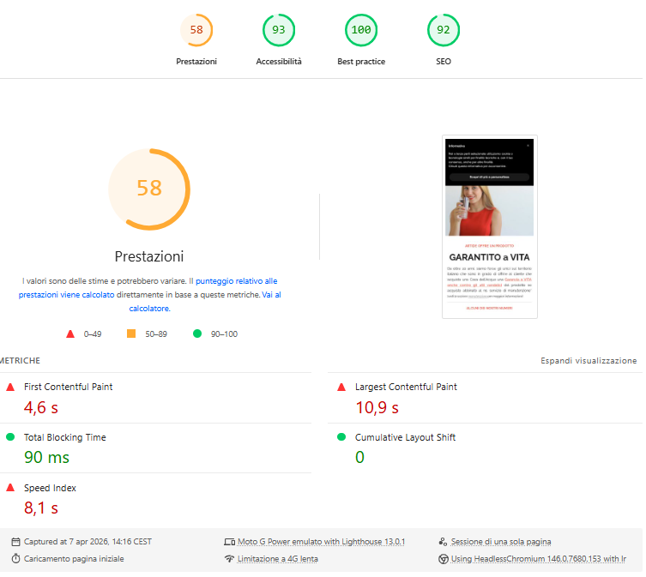
Analisi Tecnica e Prestazionale
Abbiamo analizzato il dominio che presenta un problema a servire il primo byte e poi carica contenuti troppo grossi (LCP)
SEO BUSINESS S.R.L. | CORSO GALILEO FERRARIS 53 - 10128 - TORINO (TO) P.IVA 13072980017 | REA TO - 1336979 | INFO@SEO-BUSINESS.IT

Slide 9
Analisi Tecnica e Prestazionale
I dati raccolti con PageSpeed Insights ci dicono che da mobile, il sito ha tempi di caricamento troppo lenti per garantire un’esperienza davvero fluida.
L’elemento principale della pagina arriva addirittura dopo oltre 10 secondi (LCP: 10,9 s)
L’indice di velocità complessivo è di 8,1 secondi, quando dovrebbe stare sotto i 3
Tutto questo incide direttamente sull’esperienza delle persone, sul posizionamento nei risultati di ricerca e, di conseguenza, anche sulle possibilità di conversione.
L’analisi è recuperabile da questo link
Soluzioni rapide per migliorare le performance mobile
Richieste di blocco del rendering → Vi sono elementi css e js che forse si possono rimandare (defer o async)
Cache → La memorizzazione nella cache per un lungo periodo di tempo può velocizzare le visite abituali alla tua pagina.
Ottimizzare il peso delle immagini → Le immagini PNG sono più pesanti delle JPG. Provare a comprendere se una compressione WEBP è sufficiente o se è necessario convertire diversamente le immagini
SEO BUSINESS S.R.L. | CORSO GALILEO FERRARIS 53 - 10128 - TORINO (TO) P.IVA 13072980017 | REA TO - 1336979 | INFO@SEO-BUSINESS.IT

Slide 10
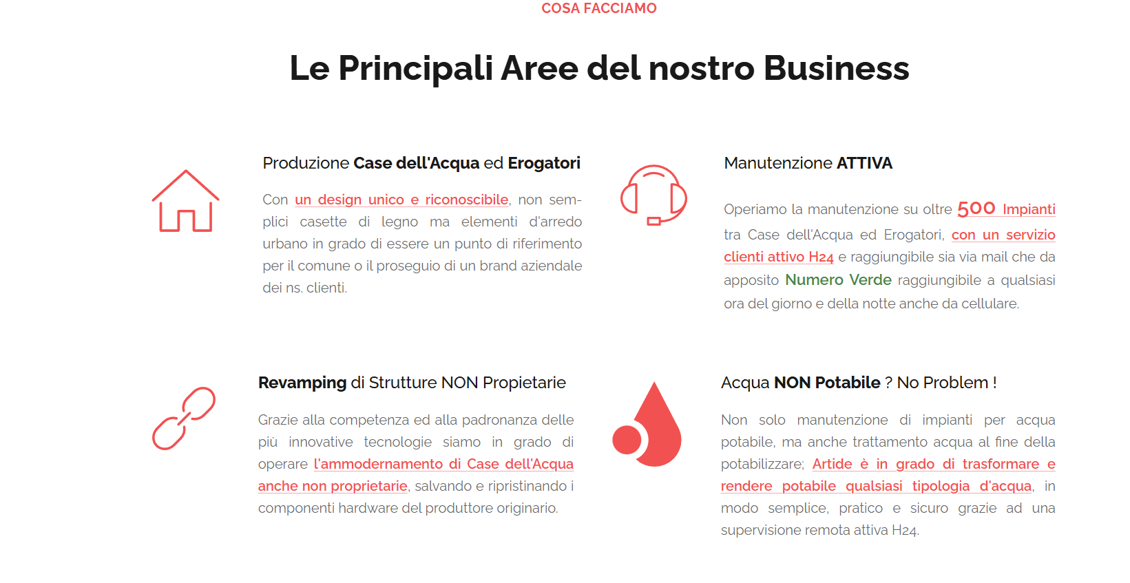
Analisi Struttura
Le sezioni logiche non sono performanti per portare Google a posizionare i servizi.
Dall’homepage vi è un link solo alla storia, all’interno dei servizi non vi sono link tra di loro
SEO BUSINESS S.R.L. | CORSO GALILEO FERRARIS 53 - 10128 - TORINO (TO) P.IVA 13072980017 | REA TO - 1336979 | INFO@SEO-BUSINESS.IT

Slide 11
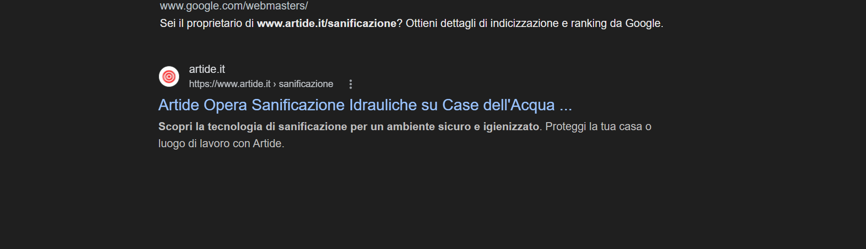
Analisi SEO ON PAGE
Title mancanti o non corretti
Alcuni title e description vanno rivisti perchè corti o troppo lunghi
SEO BUSINESS S.R.L. | CORSO GALILEO FERRARIS 53 - 10128 - TORINO (TO) P.IVA 13072980017 | REA TO - 1336979 | INFO@SEO-BUSINESS.IT

Slide 12
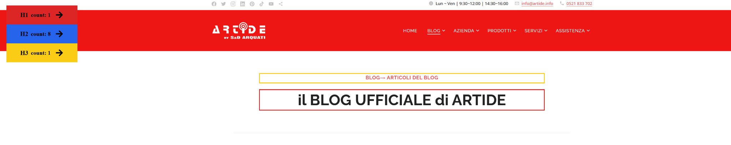

Analisi SEO ON PAGE
Headings
Il markup heading va rivisto
Le briciole di pane farle diventare div, soprattutto nei casi in cui sono sia <h1> che <h3>
SEO BUSINESS S.R.L. | CORSO GALILEO FERRARIS 53 - 10128 - TORINO (TO) P.IVA 13072980017 | REA TO - 1336979 | INFO@SEO-BUSINESS.IT

Slide 13

Analisi SEO ON PAGE
Headings
I contenuti degli heading devono essere le query obiettivo. Nel caso questi contenuti non debbano esistere eliminarli.
SEO BUSINESS S.R.L. | CORSO GALILEO FERRARIS 53 - 10128 - TORINO (TO) P.IVA 13072980017 | REA TO - 1336979 | INFO@SEO-BUSINESS.IT

Slide 14
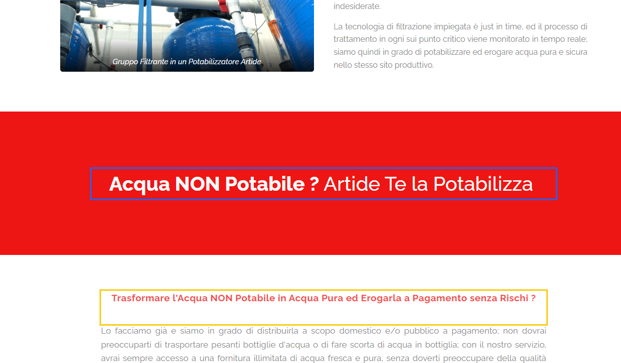
Analisi SEO ON PAGE
Contenuto non ottimizzato
Le descrizioni dei servizi sono interessanti ma non ottimizzate nel migliore dei modi, dato che non intercettano tutte le KW correlate. Rivedere i contenuti.
SEO BUSINESS S.R.L. | CORSO GALILEO FERRARIS 53 - 10128 - TORINO (TO) P.IVA 13072980017 | REA TO - 1336979 | INFO@SEO-BUSINESS.IT

Slide 15
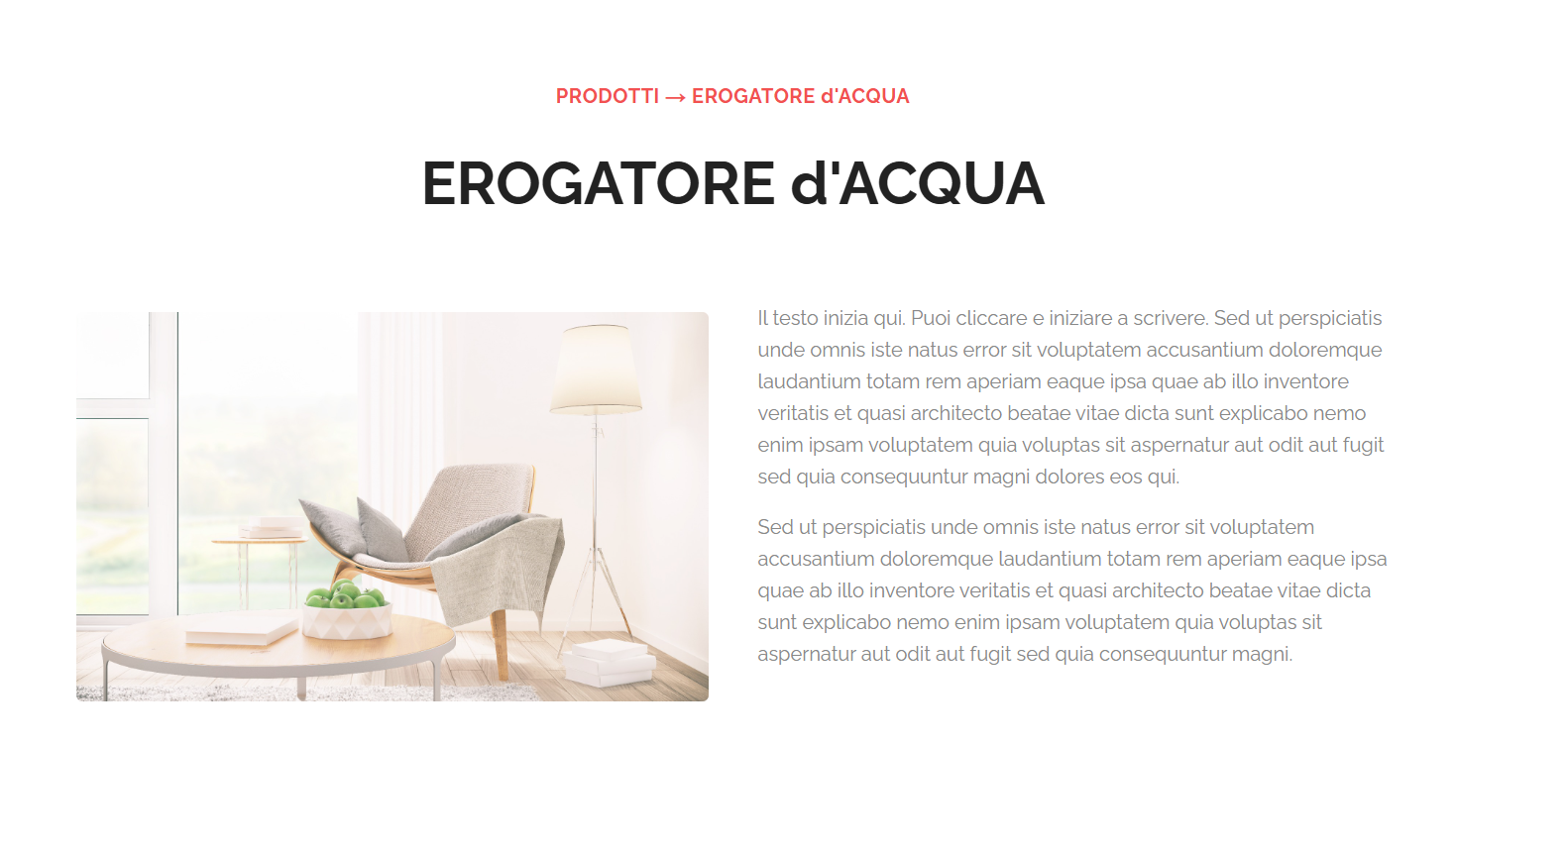
Analisi SEO ON PAGE
Contenuto Demo
Alcune pagine hanno contenuto demo:
https://www.artide.it/produzione-tessere/
https://www.artide.it/erogatore-d-acqua/
SEO BUSINESS S.R.L. | CORSO GALILEO FERRARIS 53 - 10128 - TORINO (TO) P.IVA 13072980017 | REA TO - 1336979 | INFO@SEO-BUSINESS.IT

Slide 16



Analisi SEO ON PAGE
Contenuto Anonimo
Alcune pagine sotto a servizi hanno un contenuto a cui manca il soggetto e che non fa capire cosa effettivamente fa l’azienda.
SEO BUSINESS S.R.L. | CORSO GALILEO FERRARIS 53 - 10128 - TORINO (TO) P.IVA 13072980017 | REA TO - 1336979 | INFO@SEO-BUSINESS.IT

Slide 17
Analisi SEO ON PAGE
Contenuto Dupplicato
Vi è un URL con contenuto duplicato:
https://www.artide.it/contatti-test/
SEO BUSINESS S.R.L. | CORSO GALILEO FERRARIS 53 - 10128 - TORINO (TO) P.IVA 13072980017 | REA TO - 1336979 | INFO@SEO-BUSINESS.IT

Slide 18
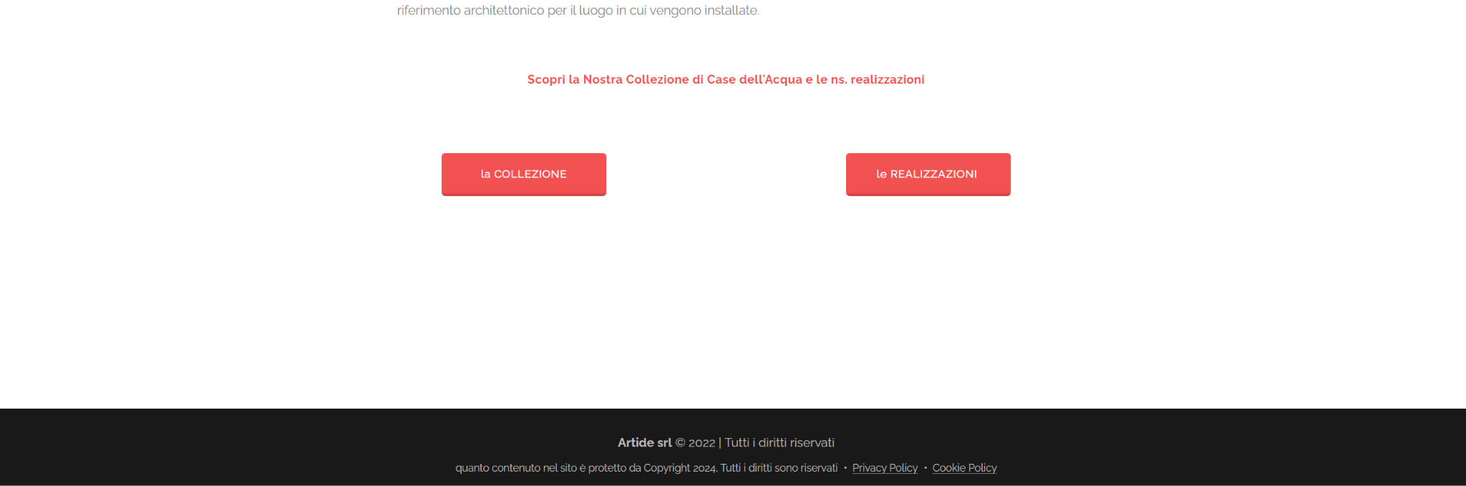
Analisi SEO ON PAGE
Segnali EEAT
A parte l’homepage nelle altre pagine il footer perde tutti i dati aziendali
SEO BUSINESS S.R.L. | CORSO GALILEO FERRARIS 53 - 10128 - TORINO (TO) P.IVA 13072980017 | REA TO - 1336979 | INFO@SEO-BUSINESS.IT

Slide 19
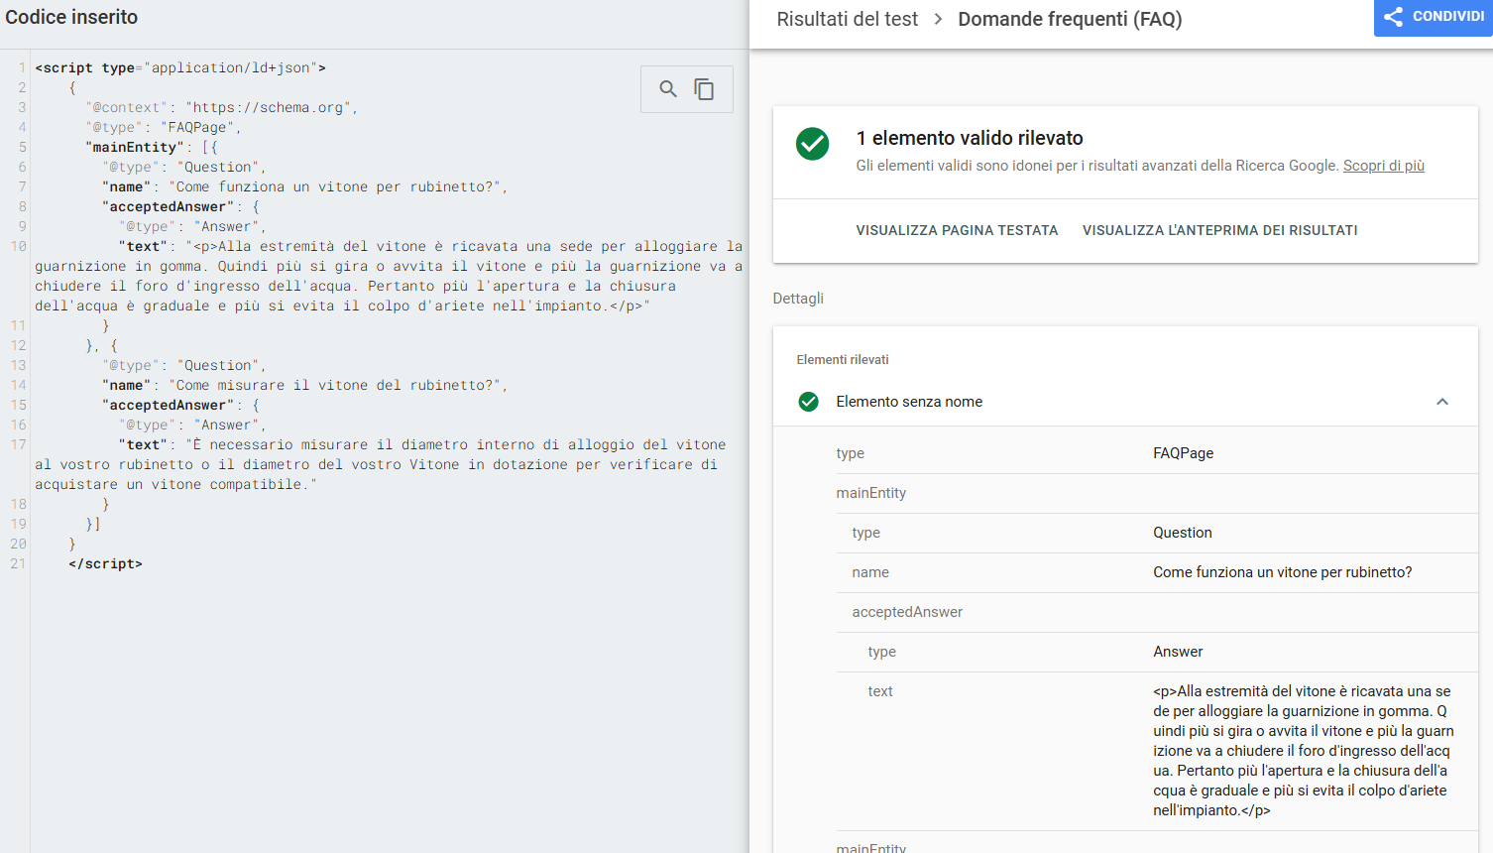
Analisi Dati Strutturati
Mancanza di dati strutturati
Sicuramente il progetto potrebbe sfruttare dati strutturati local business + service e FAQ, oltre a breadcrumbs e article.
SEO BUSINESS S.R.L. | CORSO GALILEO FERRARIS 53 - 10128 - TORINO (TO) P.IVA 13072980017 | REA TO - 1336979 | INFO@SEO-BUSINESS.IT

Slide 20

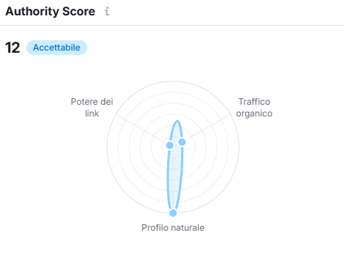
Analisi SEO OFF PAGE
Il sito ha un profilo di link in ingresso abbastanza naturale, la maggior parte sono Follow, ma purtroppo essi hanno due problemi:
sono da siti/directory non in argomento
non sono contestualizzati e quindi non spingono bene
SEO BUSINESS S.R.L. | CORSO GALILEO FERRARIS 53 - 10128 - TORINO (TO) P.IVA 13072980017 | REA TO - 1336979 | INFO@SEO-BUSINESS.IT

Slide 21
Analisi SEO OFF PAGE
Come spiegato a dispetto dell’elevato numero di link essi purtroppo sono per la maggior parte di scarso valore e non portano effettivo beneficio perchè su domini a bassissimo trust.
Authority Score | Numero Link | Follow | Nofollow | Home | Altre
0/9 | 7151 | 6948 | 203 | 7146 | 5
10/19 | 12 | 4 | 8 | 12 | 0
20/29 | 6 | 4 | 2 | 6 | 0
30/39 | 1 | 0 | 1 | 1 | 0
40+ | 2 | 2 | 0 | 2 | 0
È necessario procurarsi link che effettivamente possano spostare il posizionamento e soprattutto aumentare il crawl budget, che per un progetto di questa portata è assolutamente da aumentare.
A questo si aggiunge il fatto che il sito ha molti link in uscita, che andrebbero almeno impostati a nofollow
Non consiglio di effettuare azioni di disallow per due motivi:
il profilo backlink così è chiaramente naturale
non sono link problematici
SEO BUSINESS S.R.L. | CORSO GALILEO FERRARIS 53 - 10128 - TORINO (TO) P.IVA 13072980017 | REA TO - 1336979 | INFO@SEO-BUSINESS.IT

Slide 22
Analisi SEO OFF PAGE
MENZIONI E DIGITAL PR
Per poter essere menzionati dai motori di risposta (le AI come chatgpt, claude e perplexity) è opportuno che il brand abbia un elevato numero di menzioni sulla rete, anche senza link.
Il sito da questo punto di vista, grazie all’anzianità ha già parecchi posizionamenti in directory dedicate, ma è opportuno effettuare un lavoro più articolato per analizzare le directory più importanti e in argomento in cui creare una scheda dedicata.
SEO BUSINESS S.R.L. | CORSO GALILEO FERRARIS 53 - 10128 - TORINO (TO) P.IVA 13072980017 | REA TO - 1336979 | INFO@SEO-BUSINESS.IT

Slide 23
SEO PLAN
Roadmap Onsite
(PRIORITÀ ALTA)
1. Ridefinire struttura
Modificare homepage per puntare a tutti i servizi
Aggiungere ancore interne tra i servizi
Aggiungere ancore interne tra gli articoli del blog
2. Ridefinire gli headings
3. Implementare prestazioni
Comprimere immagini webp
Implementare una cache
4. Strategia per acquisire link ad alto trust
Attualmente il profilo link è molto debole rispetto alle dimensioni del sito
5. Gestire i contenuti
Eliminare i contenuti demo
Realizzare dei contenuti che puntino a kw focus e modificare i contenuti senza soggetto o anonimi
6. Footer con dati aziendali
SEO BUSINESS S.R.L. | CORSO GALILEO FERRARIS 53 - 10128 - TORINO (TO) P.IVA 13072980017 | REA TO - 1336979 | INFO@SEO-BUSINESS.IT

Slide 24
SEO PLAN
Roadmap Onsite
(PRIORITÀ MEDIA)
1. Riscrittura title/description
2. Eliminare internal redirect
3. Revisione contenuto su Keyword research
Da rafforzare il contenuto per le query correlate
4. Sanitizzare link esterni
Impostarli a nofollow
5. Acquisizione link ad alto budget
Implementare una cache
SEO BUSINESS S.R.L. | CORSO GALILEO FERRARIS 53 - 10128 - TORINO (TO) P.IVA 13072980017 | REA TO - 1336979 | INFO@SEO-BUSINESS.IT

Slide 25
SEO PLAN
Roadmap Onsite
(PRIORITÀ BASSA)
1. Implementare Dati strutturati
FAQ
Local Business + Service
2. Acquisire query informative
Internal link nei contenuti del blog
Svecchiarli e riscriverli quando necessario
Implementare dati strutturati Article e Breadcrumb
3. Eliminare contenuto duplicato
SEO BUSINESS S.R.L. | CORSO GALILEO FERRARIS 53 - 10128 - TORINO (TO) P.IVA 13072980017 | REA TO - 1336979 | INFO@SEO-BUSINESS.IT

Slide 26



